Slide 1
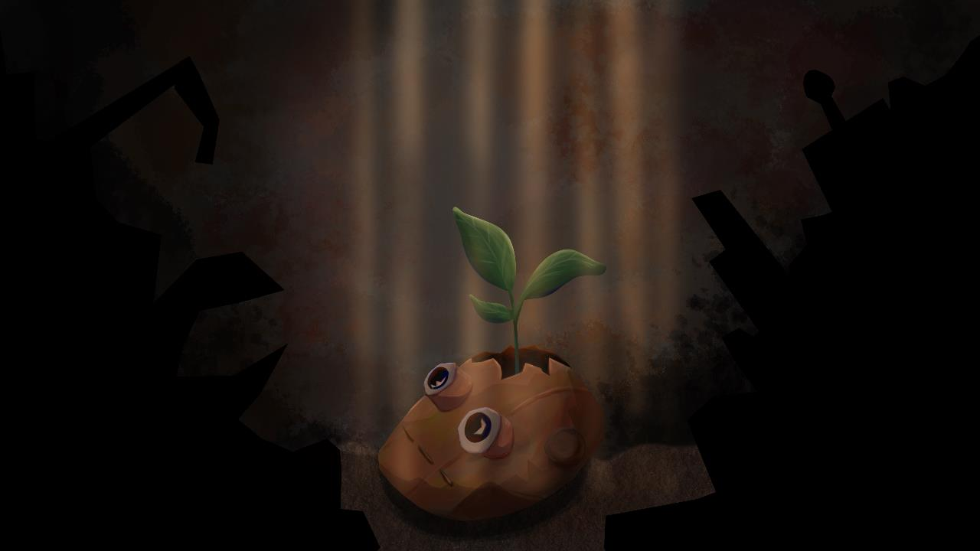
Харківський національний університет радіоелектроніки Кваліфікаційна робота бакалавра
1
ScrapRoots
Ігровий програмний застосунок
у жанрі Turn-based tactics
з елементами Rogue-like.
NPC, система обладнання та команди, анімації.
Підготував: ст. гр. ПЗПІ-21-1 Воловий А. О. Науковий керівник: ст. викл. каф. ПІ Новіков Ю. С.

Slide 2
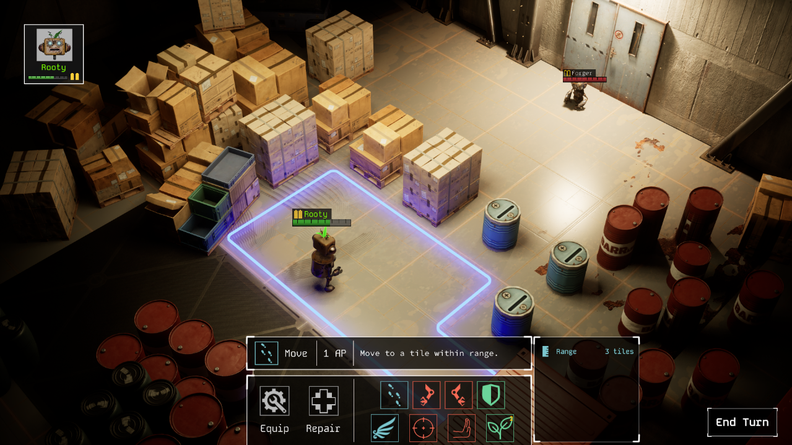
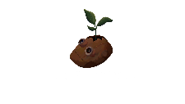
Мета роботи
2
Розробка штучного інтелекту противників
Розробка системи обладнання
Розробка системи команди
Розробка системи модульного персонажа та інтеграція анімацій

Slide 3
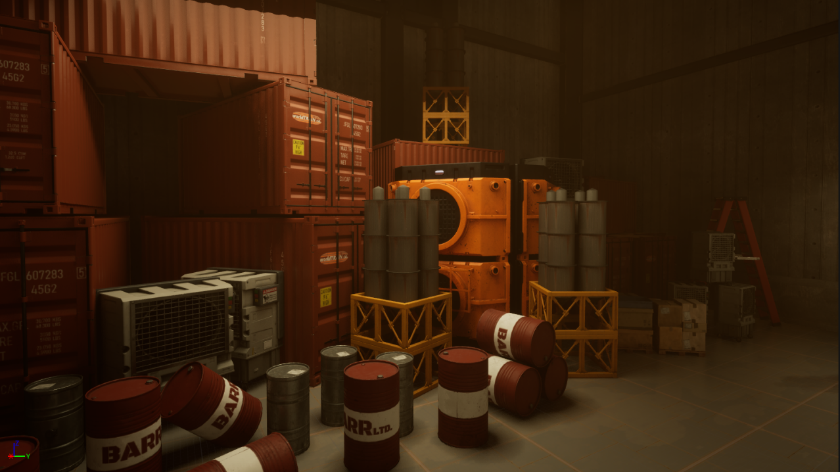




Технології
3

Slide 4
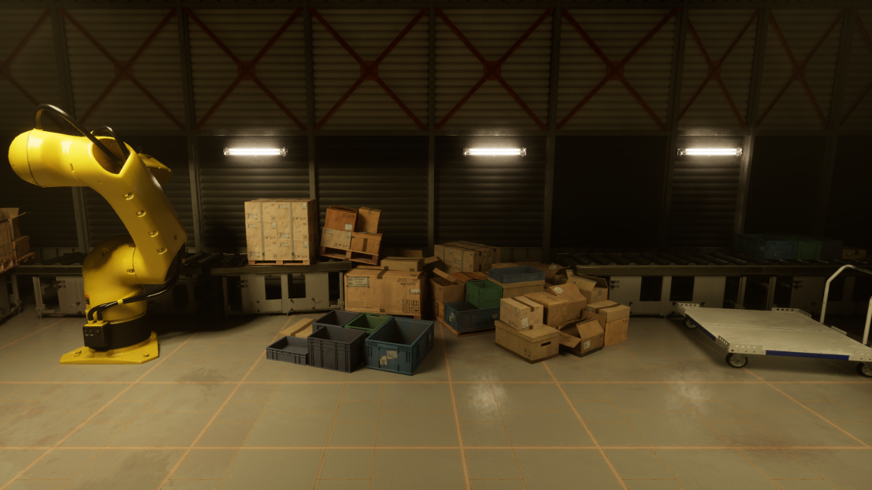
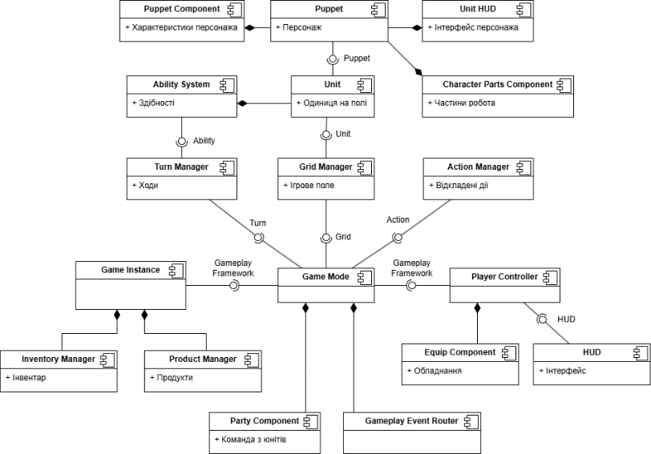
Архітектура
4

Slide 5
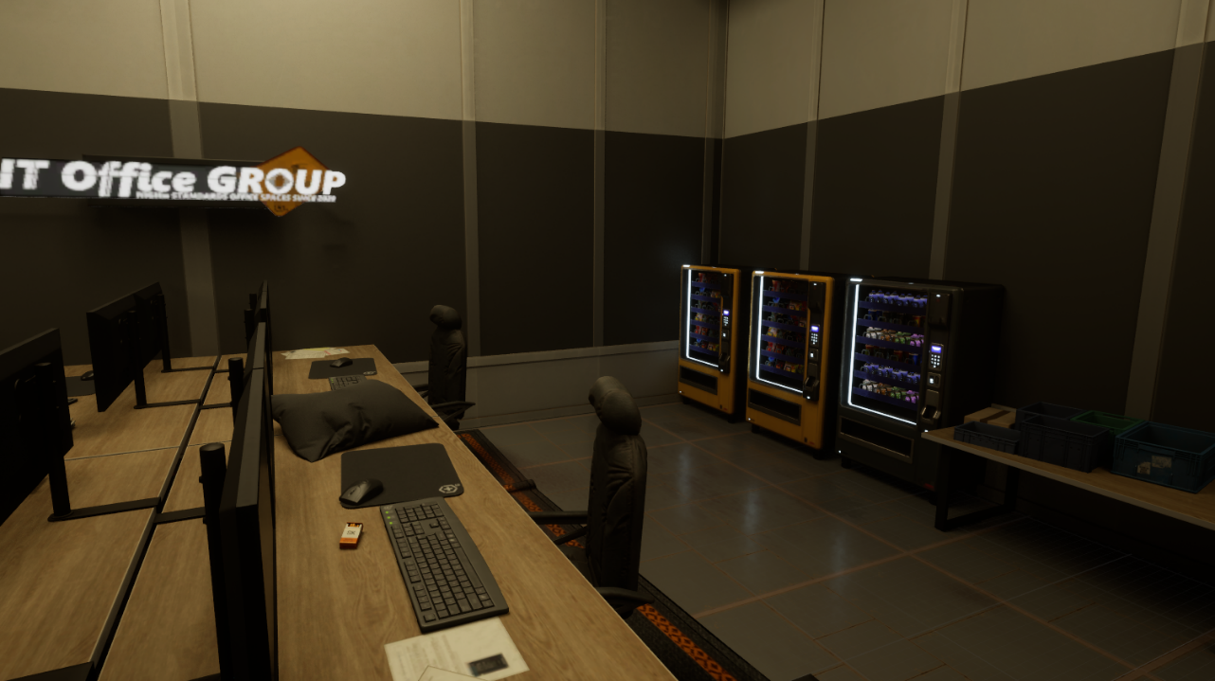
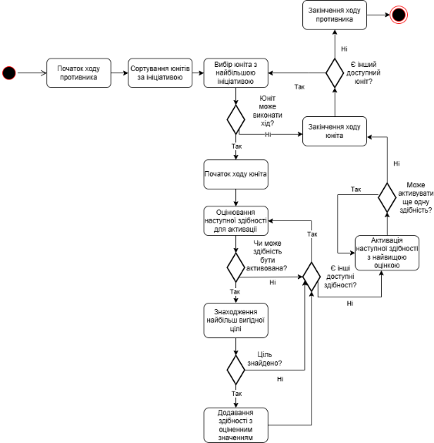
Алгоритм ШІ противників
5

Slide 6
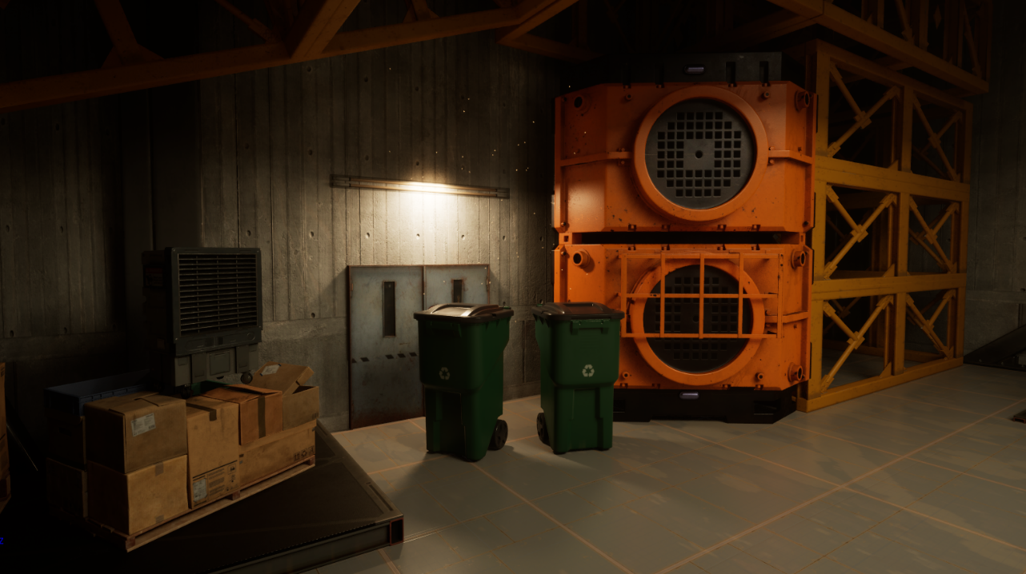
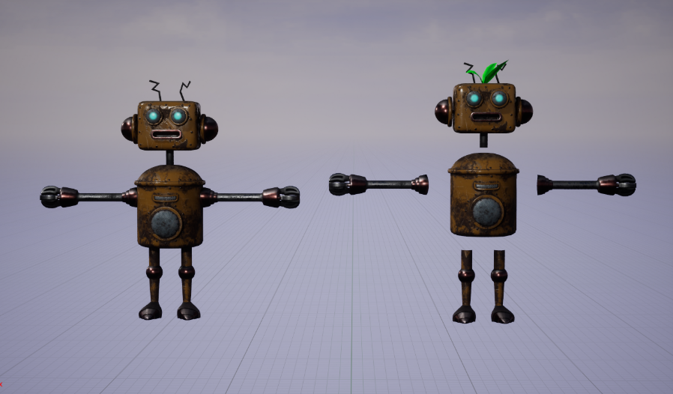
Модульний персонаж
6

Slide 7
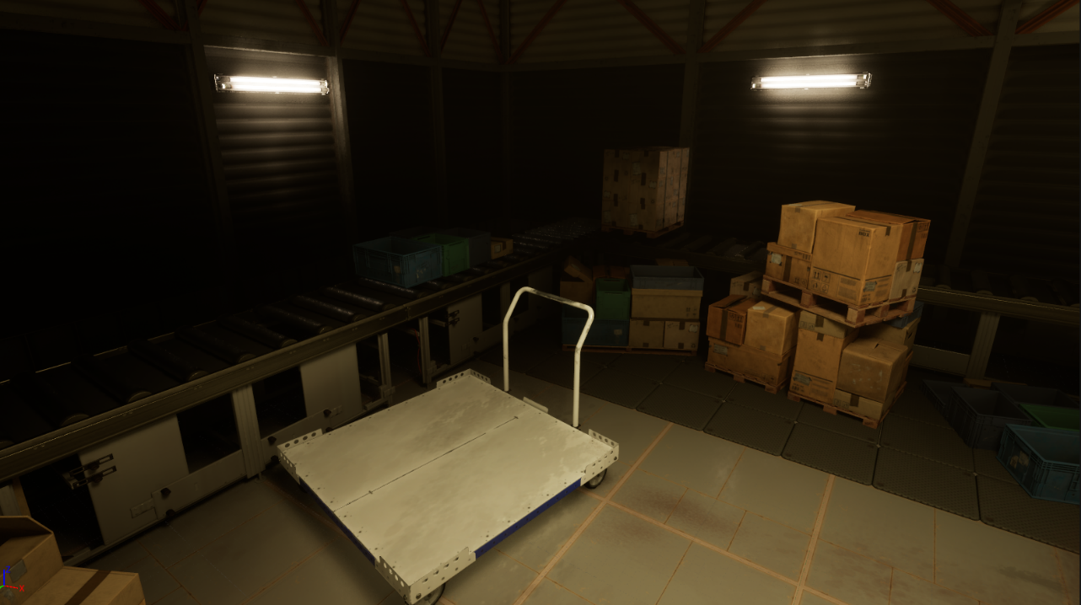
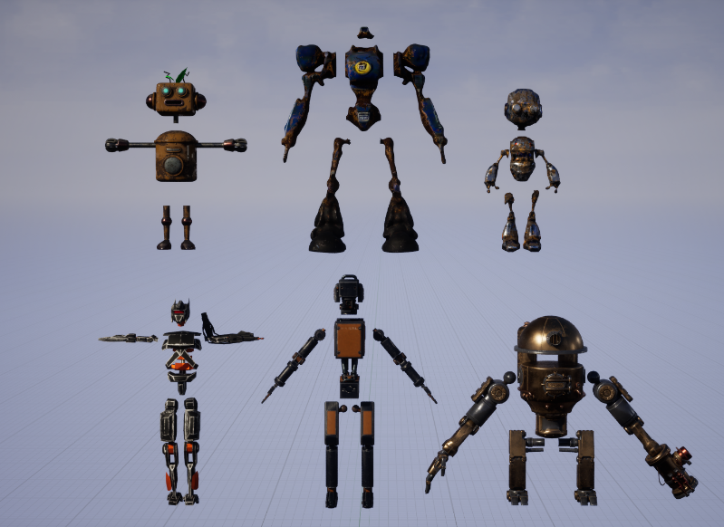
Частини роботів
7

Slide 8
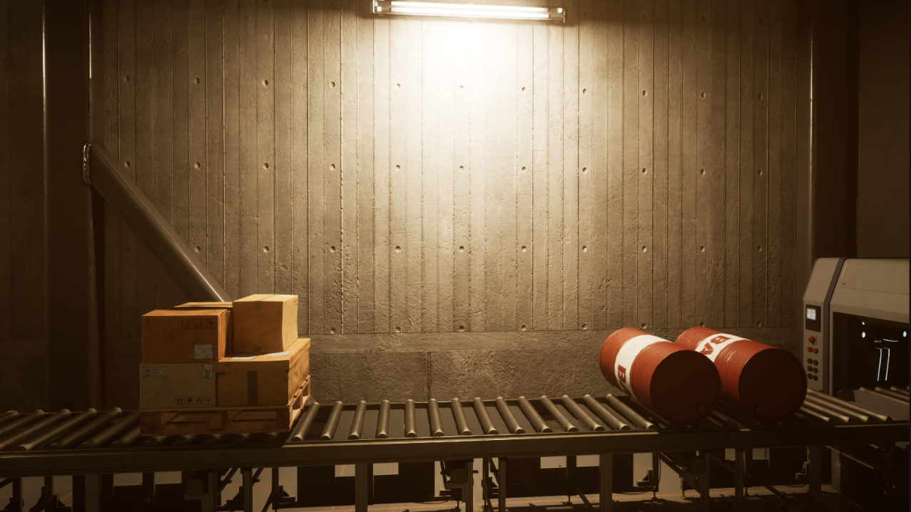
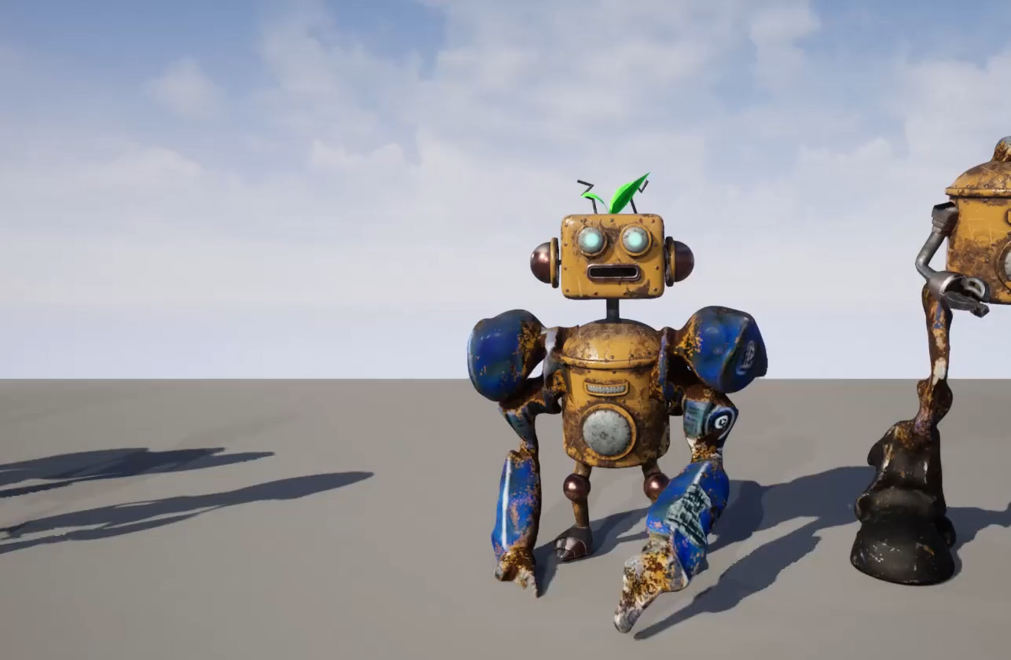
Збір персонажів
8

Slide 9

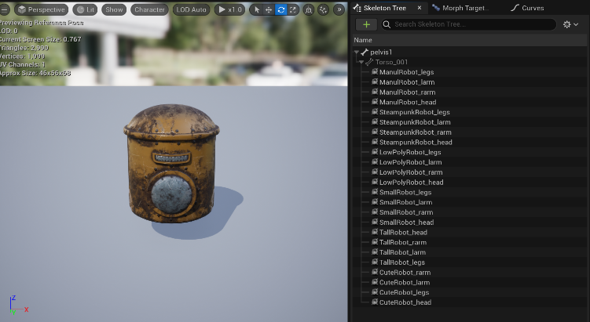
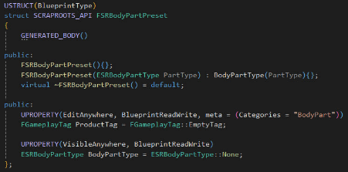
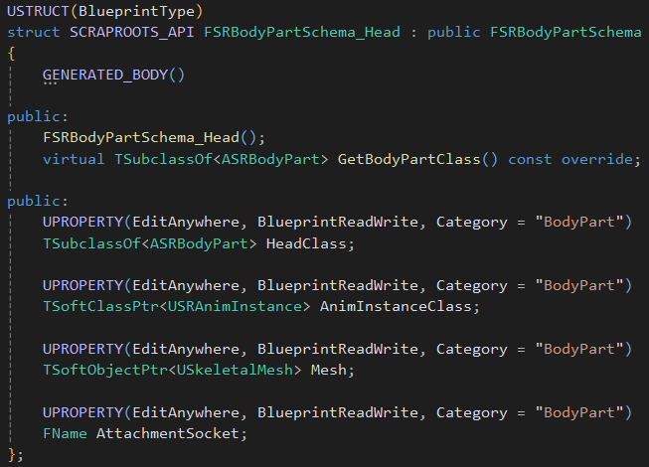
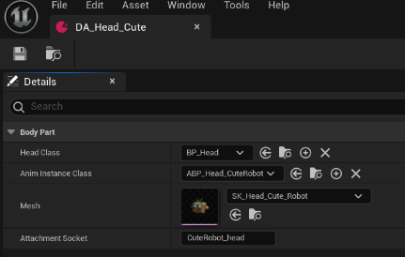
9

Slide 10
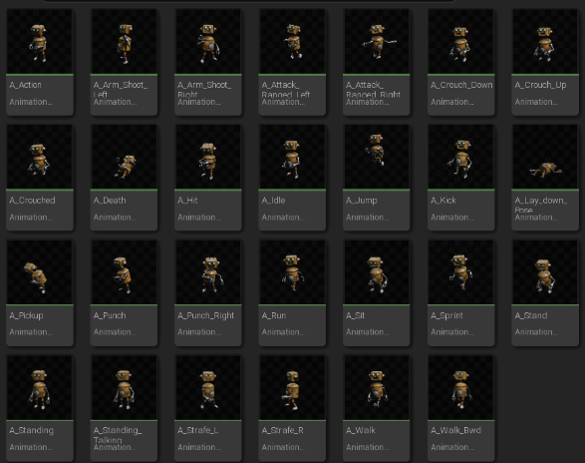
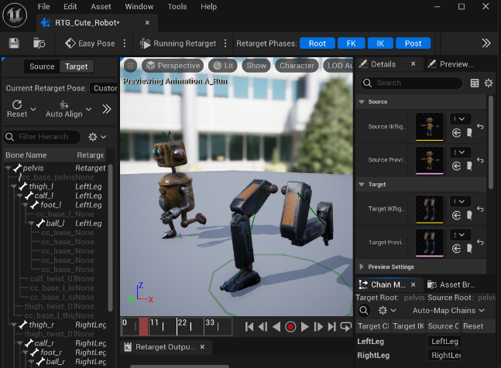
Анімації
10

Slide 11
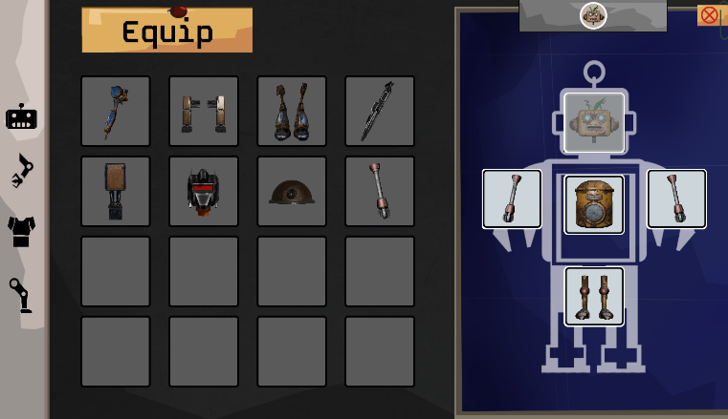
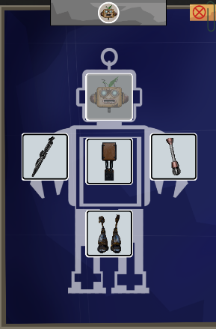
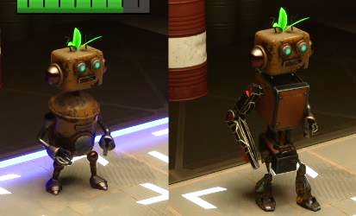
Система обладнання
11

Slide 12
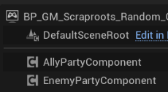
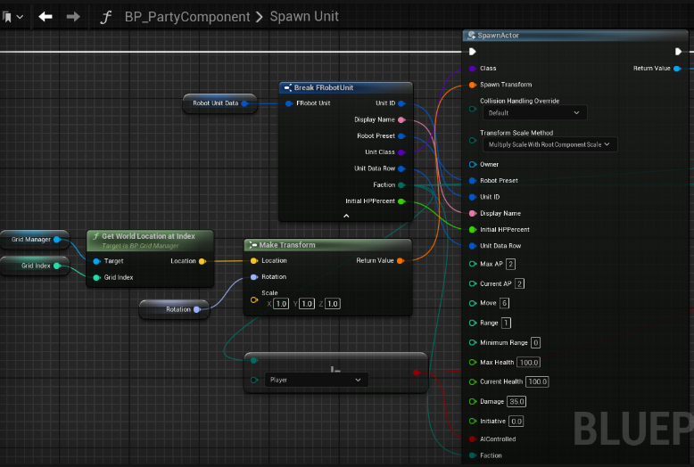
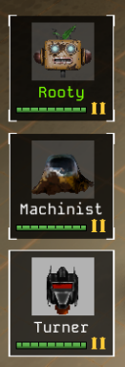
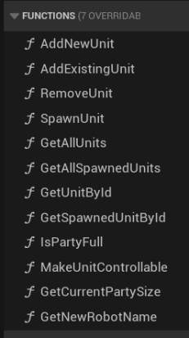
Система команди
12

Slide 13
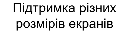
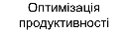
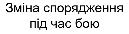
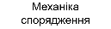

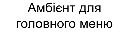
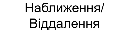
Тестування
13

Slide 14
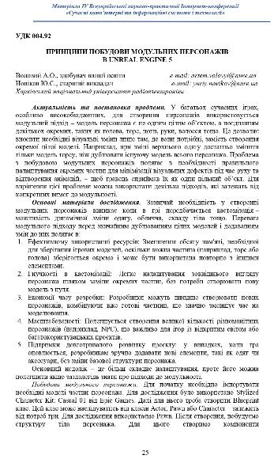
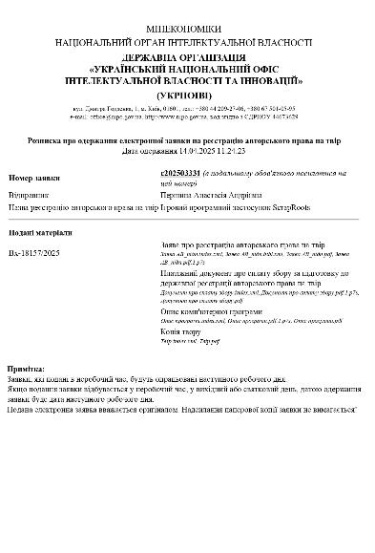
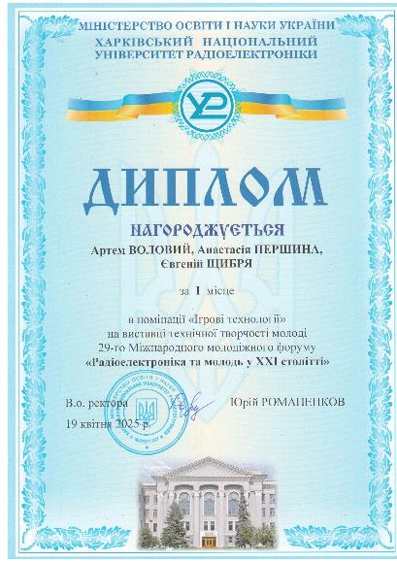
Впровадження
14

Slide 15
Висновки
15
Розроблено ігровий застосунок у жанрі Turn-based tactics з елементами Rogue-like
Реалізовано штучний інтелект противників
Реалізовано систему обладнання
Реалізовано систему команди
Реалізовано систему модульного персонажа і інтегровано анімації

Slide 16
16
Дякую за увагу!

